Slide 1



Slide 2


病例报告：同济医院

Slide 3

● 病例简介
摘要
1.独特性：粒细胞缺乏，复杂感染
2.背景：急性髓系白血病，化疗后三系减低，粒缺伴感染，注意留取病原菌证据，预防感染性休克

Slide 4
● 患者基础信息
1.人口学信息：患者顾耀明，81岁男性，居住上海，退休
2.主诉：确诊急性髓系白血病1年余
3.既往史：冠心病，2型糖尿病，口服药物治疗

Slide 5
● 入院后检查
1.体格检查：
生命体征及查体正常
2.辅助检查：
胸部CT

Slide 6
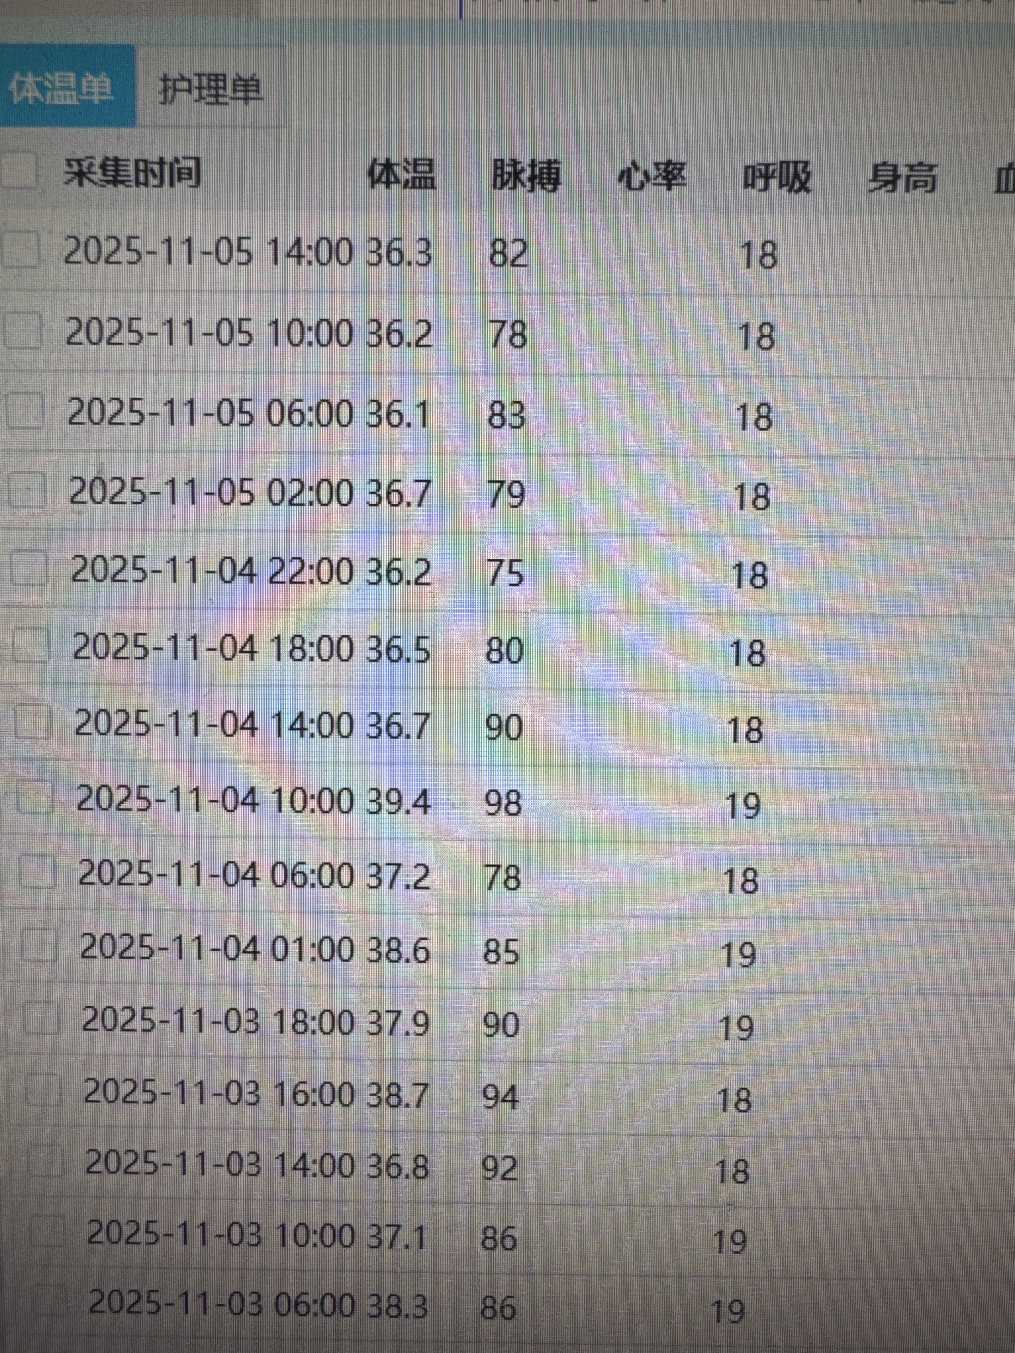
● 入院后检查
3.影像学检查：

Slide 7
● 诊断评估
诊断评估
1.初步诊断：急性髓系白血病，化疗后骨髓抑制，肺部感染
2.诊断依据：血NGS培养出嗜麦芽窄食单胞菌，缓慢葡萄球菌，胸部CT提示肺部感染
3.鉴别诊断：排除结核：血NGS无结核分枝杆菌

Slide 8
● 治疗过程
1.药物：亚胺培南西司他丁瑞来巴坦1.25g ivgtt q6h✖️7天，万古霉素1g ivgtt q12h✖️7天
2.手术：无

Slide 9
● 治疗过程
3.微生物/病理结果：血NGS培养出嗜麦芽窄食单胞菌，缓慢葡萄球菌
4.方案调整：因感染控制不佳改为依拉环素50mg ivgtt q12h✖️7天，多黏菌素E 150mg ivgtt q12h✖️7天
5.指标追踪：CRP下降，体温下降

Slide 10
● 治疗过程
3.时间轴记录:(折线图)

Slide 11

● 诊疗体会
1.疗效评价：感染好转
2.局限性：未进行支气管肺泡灌洗液
3.结论：强化病原学筛查可改善病人预后

Slide 12
感谢观看
敬请指导

